Slide 1


Дневник спортсмена
Город: Калининград
Учащийся: Тимощенко Николай
Преподаватель: Дубинин Андрей Валентинович

Slide 2
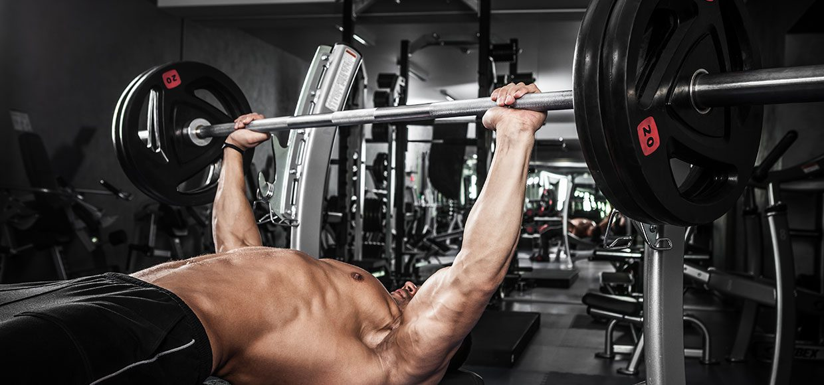
Спорт - важная составляющая нашей жизни
Спортом с той или иной периодичностью занимаются 60% россиян, причем 38% — не реже, чем несколько раз в неделю.
*по опросу ВЦИОМ, имеющемся в распоряжении РИА Новости.

Slide 3
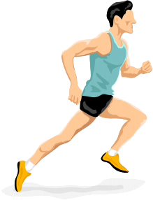
Актуальность приложения
Поскольку множество человек заинтересовано в спортивной деятельности, я посчитал нужным создать приложение, которое поможет каждому начинающему, а также опытному спортсмену в распланировке упражнений и подсчете шагов.

Slide 4
Что требовалось для создания?
Изучить язык программирования Java и научиться пользоваться Android Studio.
Провести опрос спортсменов о том, что они бы хотели видеть в приложении.
На основе полученных знаний создать проект, который удовлетворял бы пожелания основной аудитории.

Slide 5

Обзор приложения
На главном экране у пользователя есть возможность добавить свою тренировку, а также перейти на экраны: Шагомер и Настройки.
Шагомер - считает пройденные шаги пользователем.
Настройки позволяют отключить шагомер.

Slide 6

Дальнейшие перспективы
В дальнейшей работе над проектом я планирую улучшить дизайн приложения, его функционал (график для отслеживания активности пользователя, кол-во сожженных калорий и т.п.) и в конечном итоге добавить его на площадку Google Play.

Slide 7
Спасибо за внимание!

